Slide 1
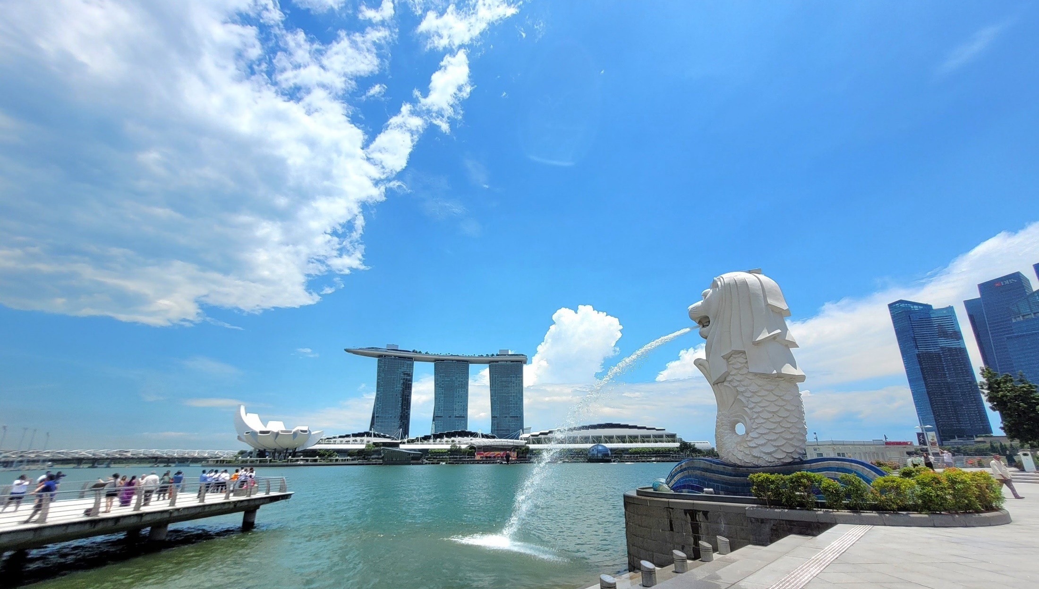
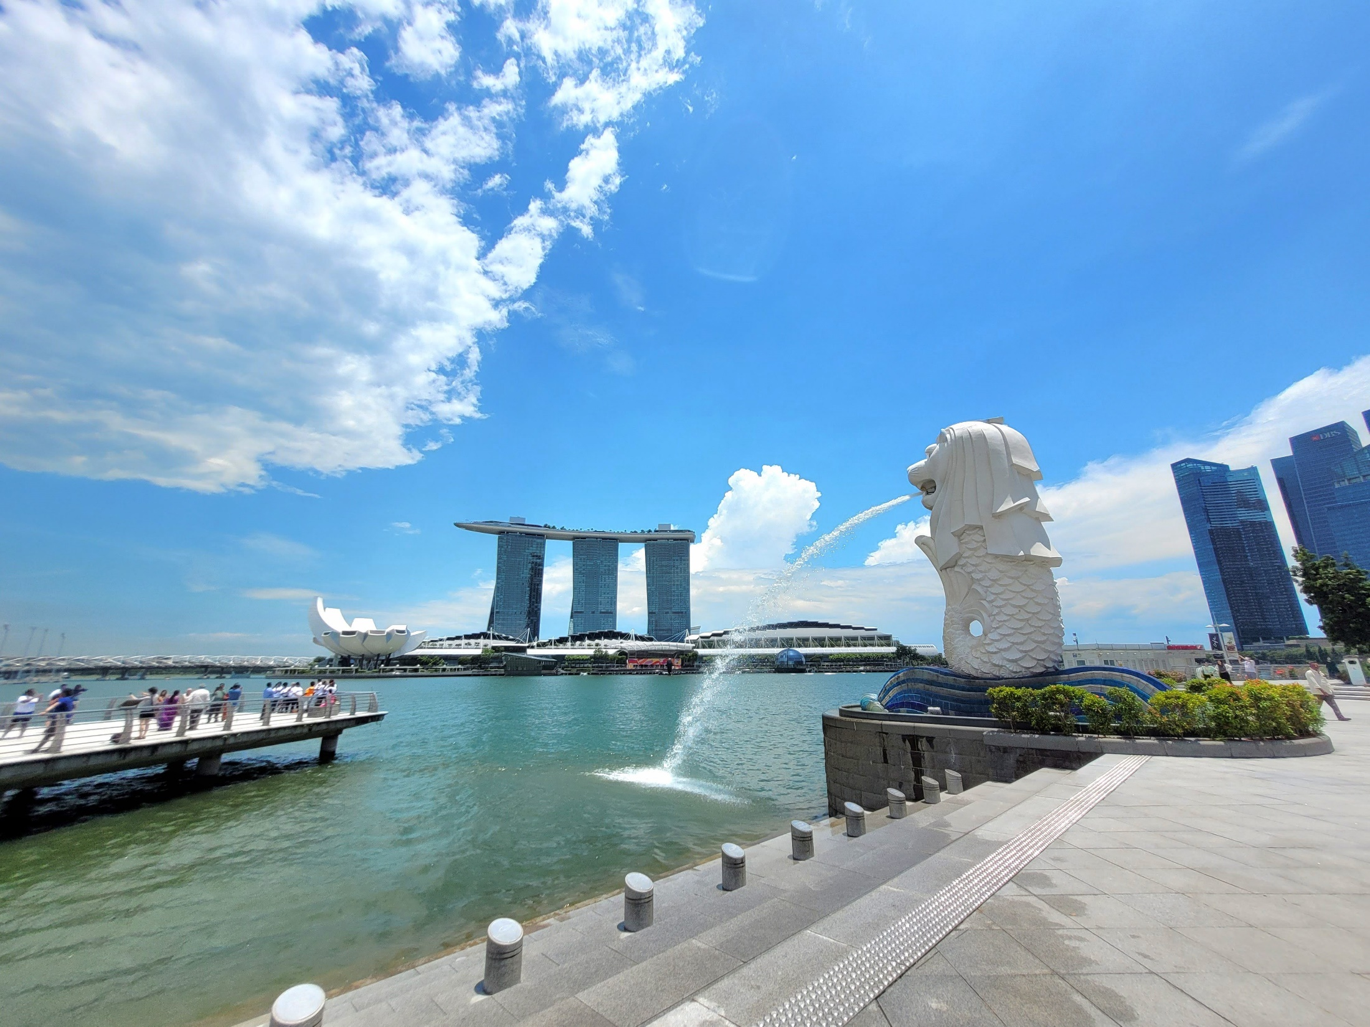
新加坡出差分享
核心B組 陳美珊

Slide 2

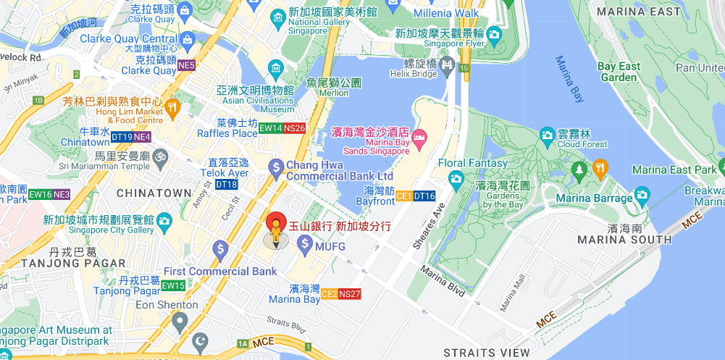
Notes:
分行地理位置

Slide 3
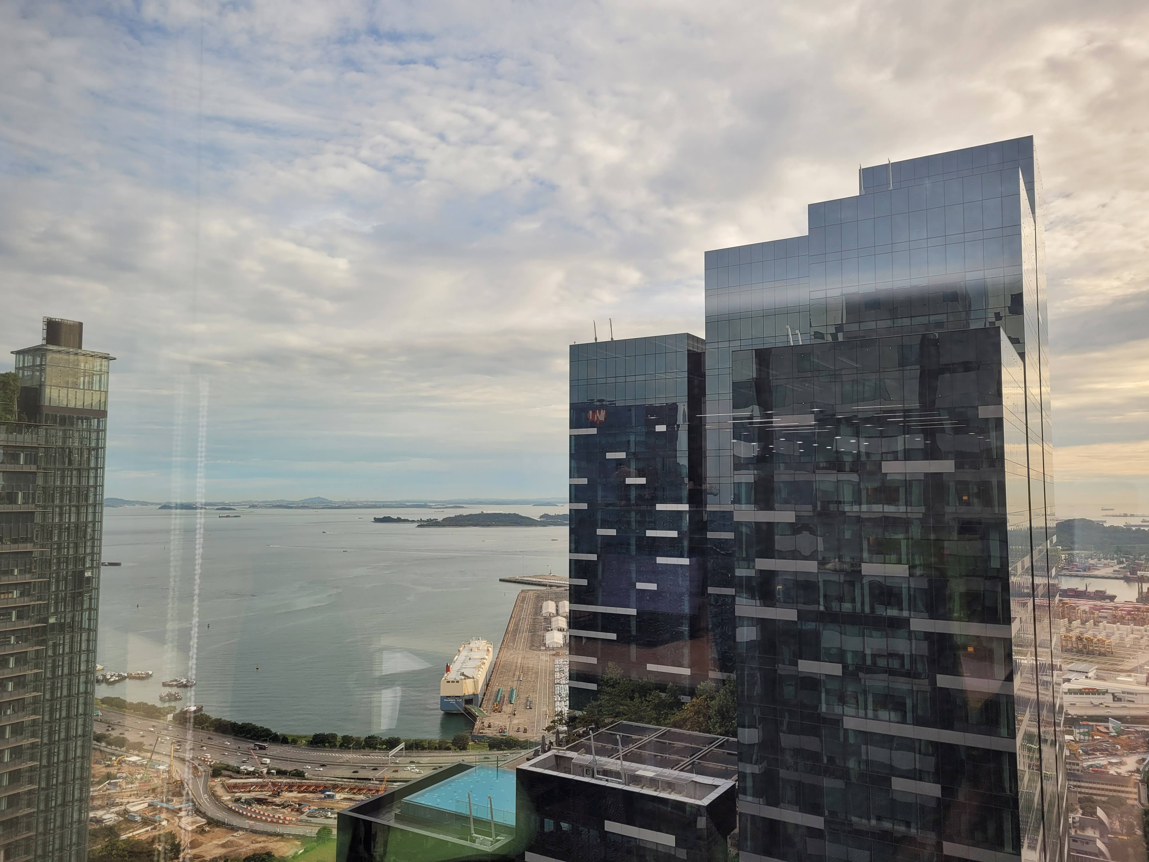
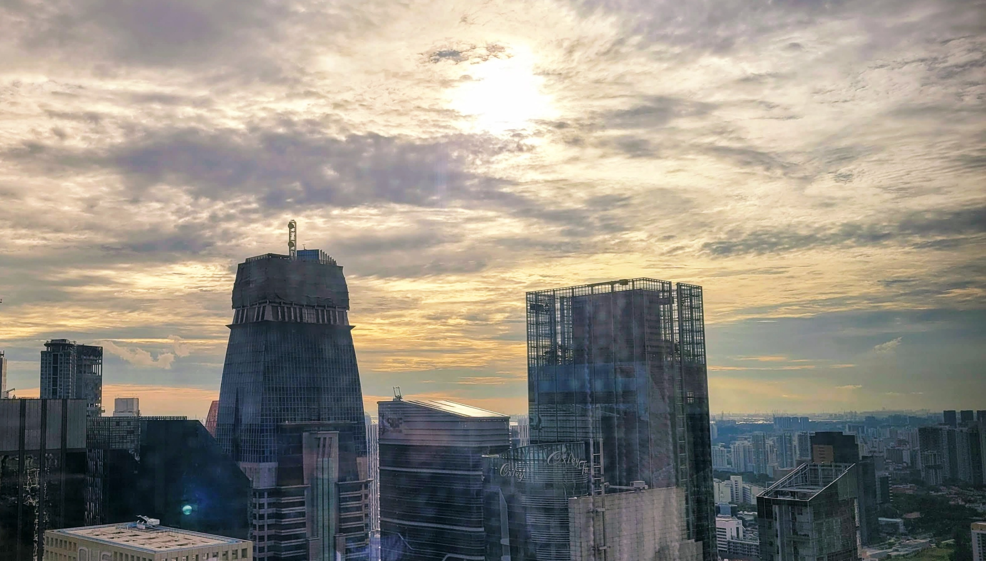
前 往 新 加 坡 分 行

Slide 4
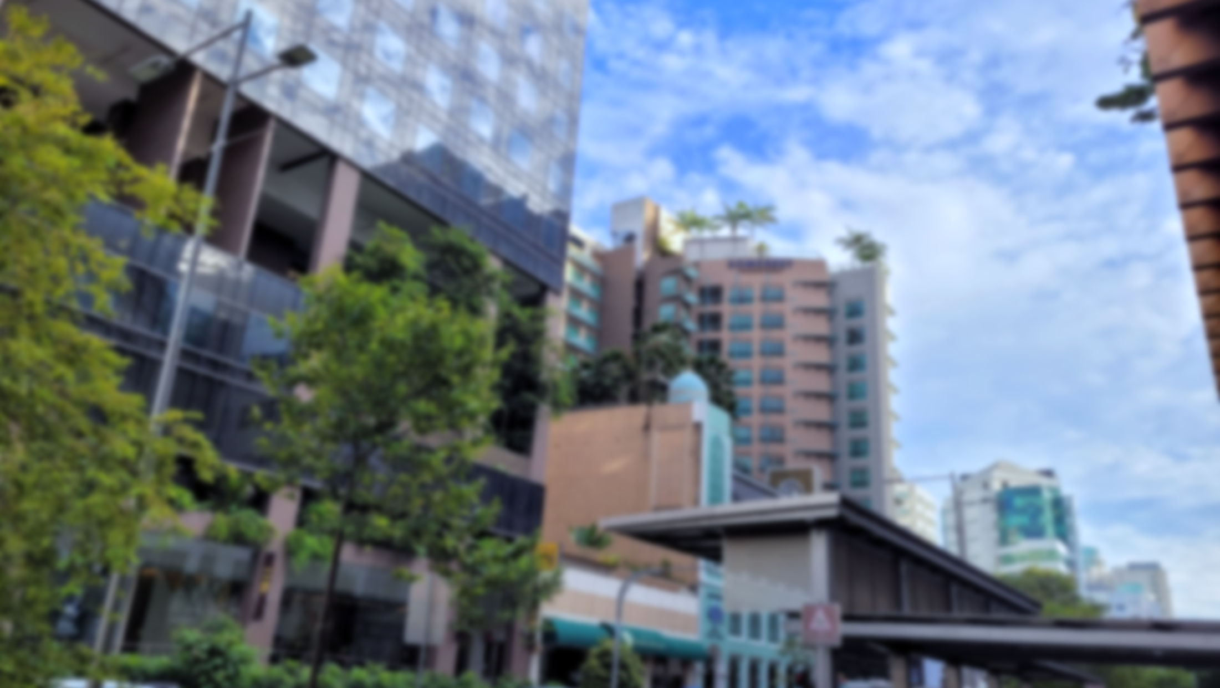
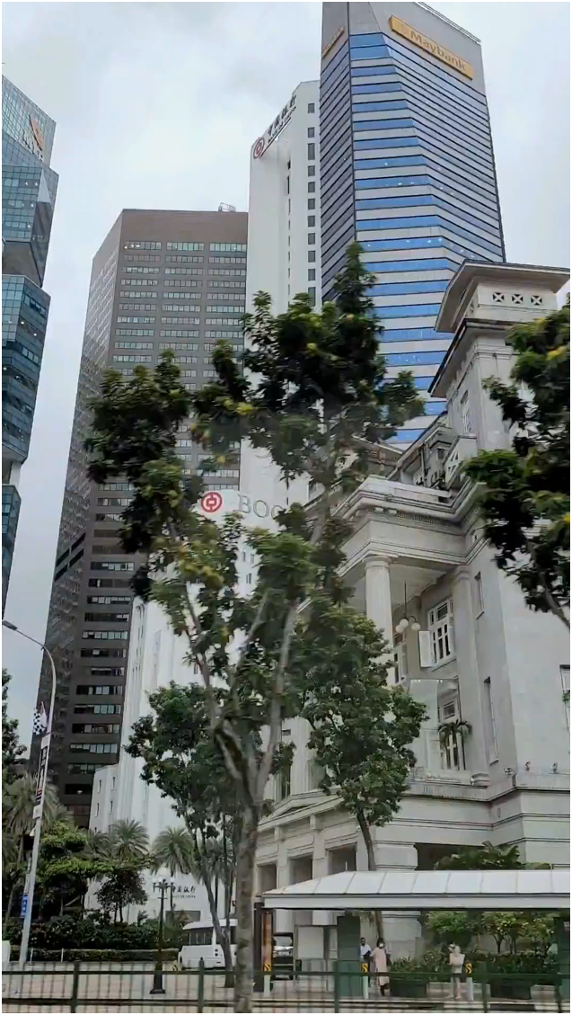
上午8:00 搭車前往分行
Notes:
有影片!

Slide 5
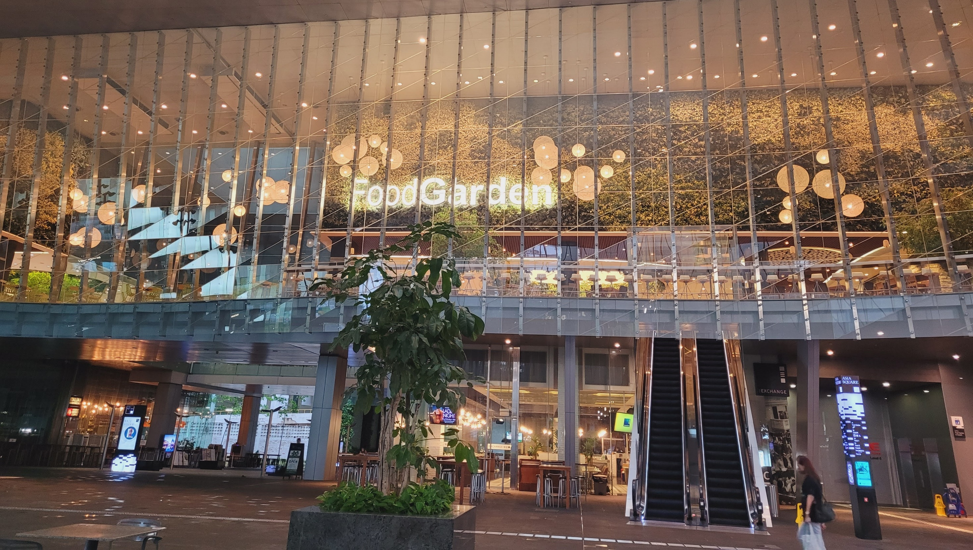
抵 達 Asia Square
Notes:
有影片!

Slide 6
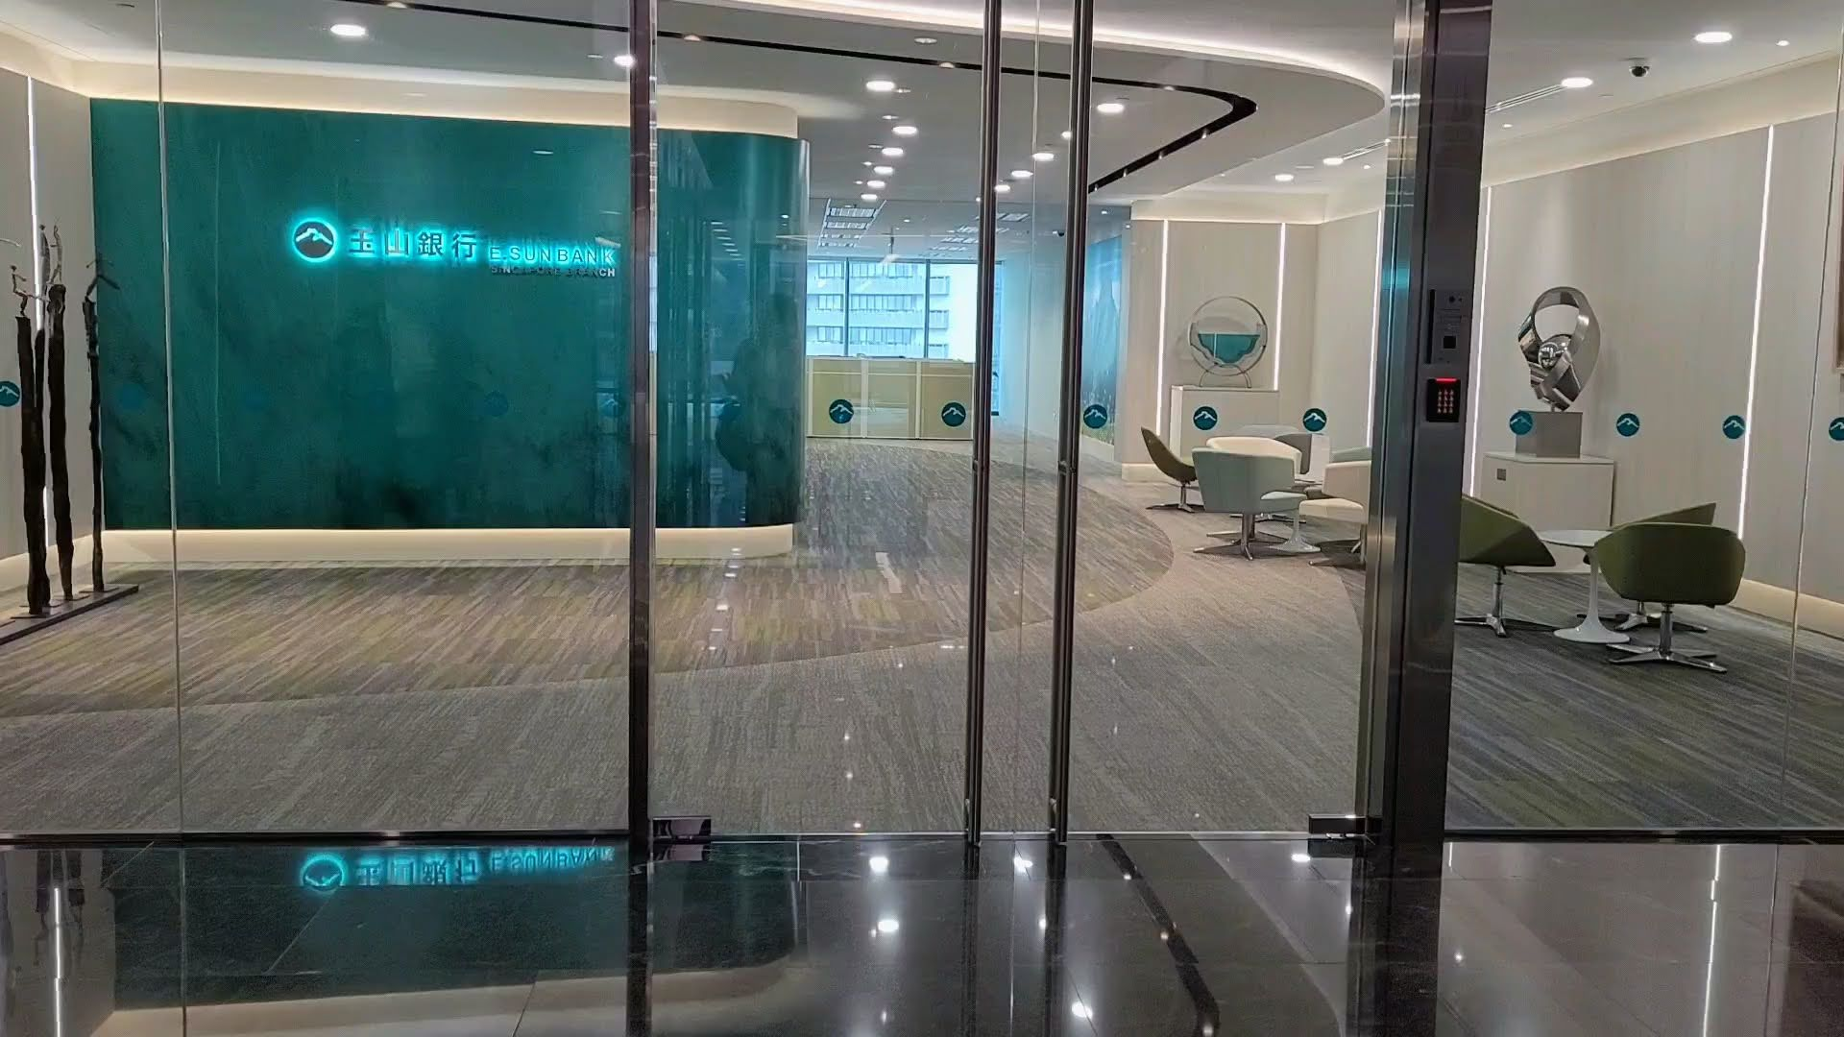
準 備 上 工
Notes:
有影片!
上午8:40 進入公司

Slide 7
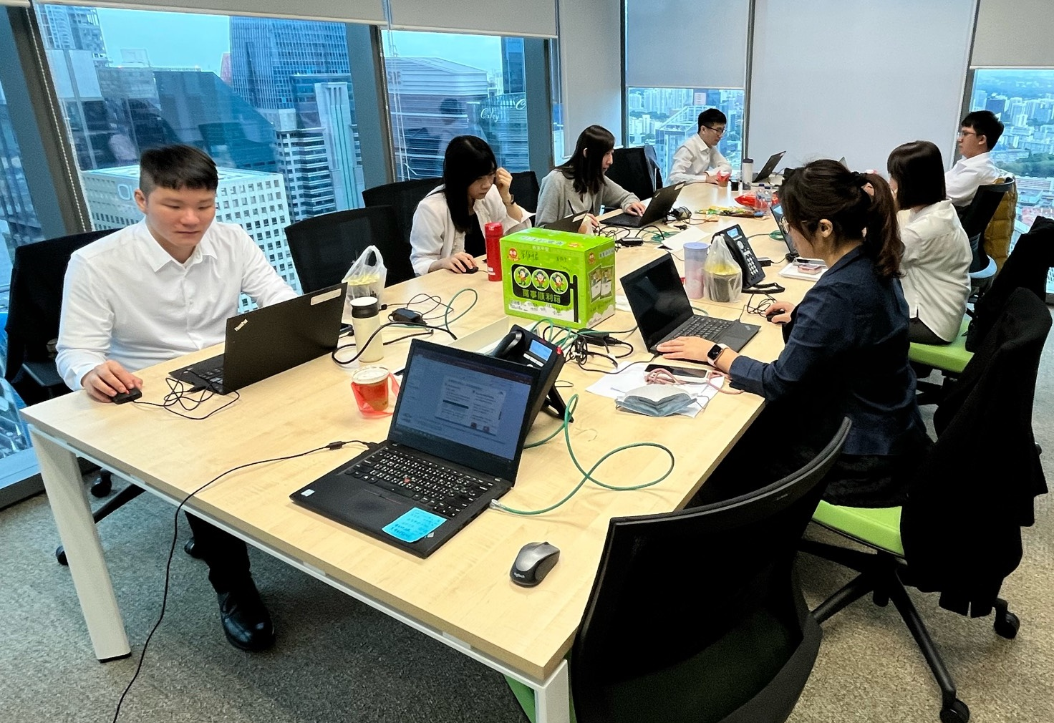
與 BA 一 同 辦 公
Notes:
會議室辦公環境

